Slide 1

웹 프로그래밍
한글과컴퓨터학원
조교 이서현

Slide 2


웹 프로그래밍?

Slide 3





웹 프로그래밍?

Slide 4

웹 프로그래밍?
웹사이트 혹은 웹 페이지를 만드는 것!

Slide 5
웹 프로그래밍?
프론트엔드
백엔드

Slide 6
웹 프로그래밍?
입력
처리
출력

Slide 7
웹 프로그래밍?
입력
처리
출력
A, B 입력
A와 B를
더하기
더한 값을
출력하기
Ex) 더하기 프로그램

Slide 8
웹 프로그래밍?
입력
처리
출력
요청
불러오기
응답
표시

Slide 9
웹 프로그래밍?
입력
처리
출력
요청
불러오기
응답
표시
서버

Slide 10
웹 프로그래밍?
프론트엔드
백엔드
= 브라우저
= 서버

Slide 11
웹 프로그래밍?
프론트엔드!

Slide 12
웹 프로그래밍?
프론트엔드!
HTML
CSS
JS

Slide 13
웹 프로그래밍?
프론트엔드!
HTML
CSS
JS
구조
디자인
스크립팅

Slide 14
HTML
HTML?

Slide 15
HTML
Hyper
Text
Markup
Language

Slide 16
HTML
그래서 HTML은 무엇일까요?
HTML 은 프로그래밍 언어가 아닙니다; 컨텐츠의 구조를 정의하는 마크업 언어입니다. HTML은 컨텐츠의 서로 다른 부분들을 씌우거나(wrap) 감싸서(enclose) 다른 형식으로 보이게하거나 특정한 방식으로 동작하도록 하는 일련의 요소(elements)로 이루어져 있습니다. tags로 감싸는 것으로 단어나 이미지를 다른 어딘가로 하이퍼링크(hyperlink)하거나 단어들을 이탤릭체로 표시하고 글씨체를 크게 또는 작게 만드는 등의 일을 할 수 있습니다.

Slide 17
HTML
그래서 HTML은 무엇일까요?
HTML 은 프로그래밍 언어가 아닙니다; 컨텐츠의 구조를 정의하는 마크업 언어입니다. HTML은 컨텐츠의 서로 다른 부분들을 씌우거나(wrap) 감싸서(enclose) 다른 형식으로 보이게하거나 특정한 방식으로 동작하도록 하는 일련의 요소(elements)로 이루어져 있습니다. tags로 감싸는 것으로 단어나 이미지를 다른 어딘가로 하이퍼링크(hyperlink)하거나 단어들을 이탤릭체로 표시하고 글씨체를 크게 또는 작게 만드는 등의 일을 할 수 있습니다.

Slide 18
HTML
그래서 HTML은 무엇일까요?
HTML 은 프로그래밍 언어가 아닙니다; 컨텐츠의 구조를 정의하는 마크업 언어입니다. HTML은 컨텐츠의 서로 다른 부분들을 씌우거나(wrap) 감싸서(enclose) 다른 형식으로 보이게하거나 특정한 방식으로 동작하도록 하는 일련의 요소(elements)로 이루어져 있습니다. tags로 감싸는 것으로 단어나 이미지를 다른 어딘가로 하이퍼링크(hyperlink)하거나 단어들을 이탤릭체로 표시하고 글씨체를 크게 또는 작게 만드는 등의 일을 할 수 있습니다.

Slide 19
HTML
그래서 HTML은 무엇일까요?
HTML 은 프로그래밍 언어가 아닙니다; 컨텐츠의 구조를 정의하는 마크업 언어입니다. HTML은 컨텐츠의 서로 다른 부분들을 씌우거나(wrap) 감싸서(enclose) 다른 형식으로 보이게하거나 특정한 방식으로 동작하도록 하는 일련의 요소(elements)로 이루어져 있습니다. tags로 감싸는 것으로 단어나 이미지를 다른 어딘가로 하이퍼링크(hyperlink)하거나 단어들을 이탤릭체로 표시하고 글씨체를 크게 또는 작게 만드는 등의 일을 할 수 있습니다.

Slide 20
HTML
그래서 HTML은 무엇일까요?
HTML 은 프로그래밍 언어가 아닙니다; 컨텐츠의 구조를 정의하는 마크업 언어입니다. HTML은 컨텐츠의 서로 다른 부분들을 씌우거나(wrap) 감싸서(enclose) 다른 형식으로 보이게하거나 특정한 방식으로 동작하도록 하는 일련의 요소(elements)로 이루어져 있습니다. tags로 감싸는 것으로 단어나 이미지를 다른 어딘가로 하이퍼링크(hyperlink)하거나 단어들을 이탤릭체로 표시하고 글씨체를 크게 또는 작게 만드는 등의 일을 할 수 있습니다.
<p>이것은 HTML 코드입니다!</p>

Slide 21
HTML - 태그
<p>이것은 HTML 코드입니다!</p>
요소

Slide 22
HTML - 태그
<p>이것은 HTML 코드입니다!</p>
콘텐츠

Slide 23
HTML - 태그
<p>이것은 HTML 코드입니다!</p>
여는 태그

Slide 24
HTML - 태그
<p>이것은 HTML 코드입니다!</p>
닫는 태그

Slide 25
HTML - 태그
<p>이것은 HTML 코드입니다!</p>
<img src="images/jungol.png" alt="이미지">

Slide 26
HTML - 속성
<p>이것은 HTML 코드입니다!</p>
<img src="images/jungol.png" alt="이미지">

Slide 27
HTML - 중첩
<p>이것은 HTML 코드입니다!</p>

Slide 28
HTML
<!DOCTYPE html>
<html>
<head>
<meta charset="utf-8">
<title>웹 페이지</title>
</head>
<body>
<img src="images/jungol.png" alt=＂정올">
</body>
</html>

Slide 29
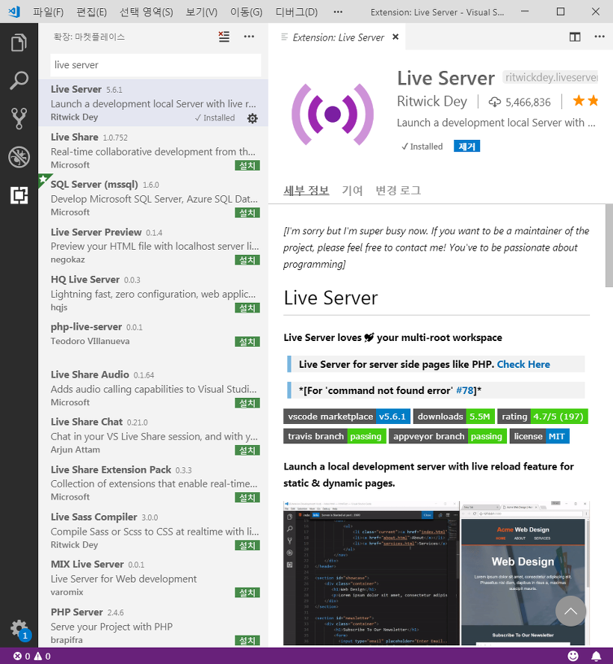
HTML

Slide 30
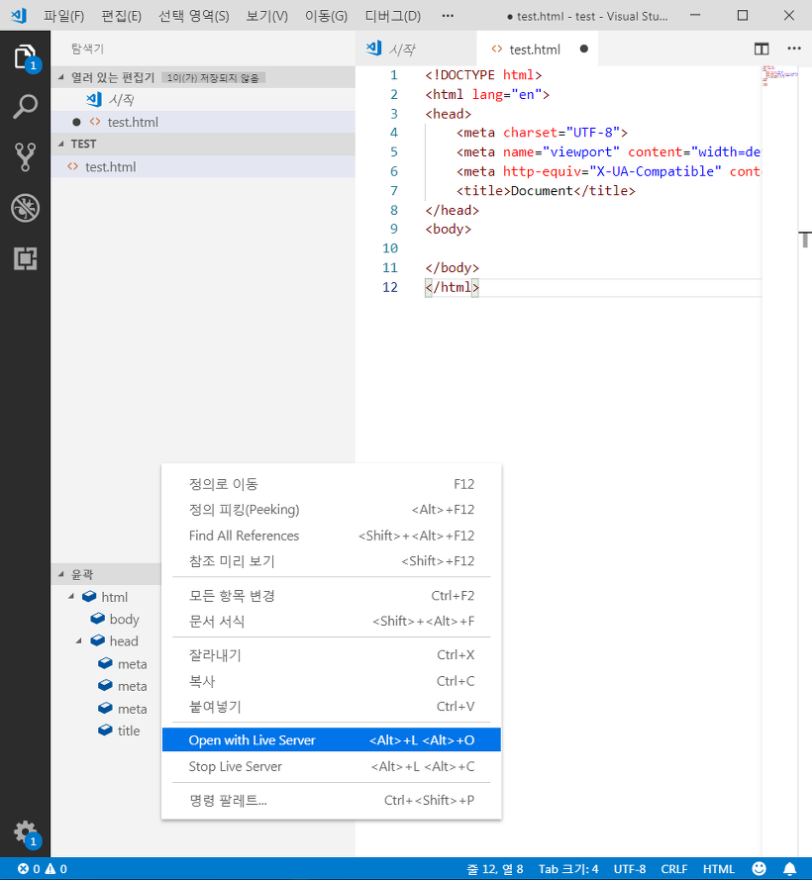
HTML

Slide 31
HTML
<!DOCTYPE html>
<html>
<head>
<meta charset="utf-8">
<title>웹 페이지</title>
</head>
<body>
<img src="images/jungol.png" alt=＂정올">
</body>
</html>

Slide 32

HTML
<!DOCTYPE html>
<html>
<head>
<meta charset="utf-8">
<title>웹 페이지</title>
</head>
<body>
<img src="images/jungol.png" alt=＂정올">
</body>
</html>

Slide 33
HTML
<html>
<!DOCTYPE html>
<html>
<head>
<meta charset="utf-8">
<title>웹 페이지</title>
</head>
<body>
<img src="images/jungol.png" alt=＂정올">
</body>
</html>
페이지 전체를
감싸는 요소

Slide 34
HTML
<head>
<!DOCTYPE html>
<html>
<head>
<meta charset="utf-8">
<title>웹 페이지</title>
</head>
<body>
<img src="images/jungol.png" alt=＂정올">
</body>
</html>
페이지의 정보를
나타내는 요소

Slide 35
HTML
<body>
<!DOCTYPE html>
<html>
<head>
<meta charset="utf-8">
<title>웹 페이지</title>
</head>
<body>
<img src="images/jungol.png" alt=＂정올">
</body>
</html>
페이지의 내용을
나타내는 요소

Slide 36
HTML – <head>
<meta>
페이지의 정보를
알려주는 태그
<meta charset="utf-8">

Slide 37
HTML – <head>
<title>
페이지의 제목
<title>웹 페이지</title>

Slide 38
HTML – <body>
<p>
<span>
본문!
<p>이 본문은 자동으로 줄바꿈됩니다.</p>
<span>이건 줄바꿈이</span>
<span>되지 않습니다.</span>

Slide 39
HTML – <body>
<h1>
<h2> <h3>
<h4>
제목!
<h1>제목입니다.</h1>

Slide 40
HTML – <body>
<br>
줄바꿈!

Slide 41
HTML – <body>
<body>
<h1>이것은 제목입니다.</h1>
<p>이것은 본문이고요.</p>
<p>이렇게 쓰면 다음 줄로 가고</p>
<span>이렇게 쓰면</span>
<span>같은 줄에 써집니다.</span>
<br>
<span>br을 써서 줄을 바꿀 수 있죠.</span>
<hr>
<span>hr도 됩니다.</span>
</body>

Slide 42
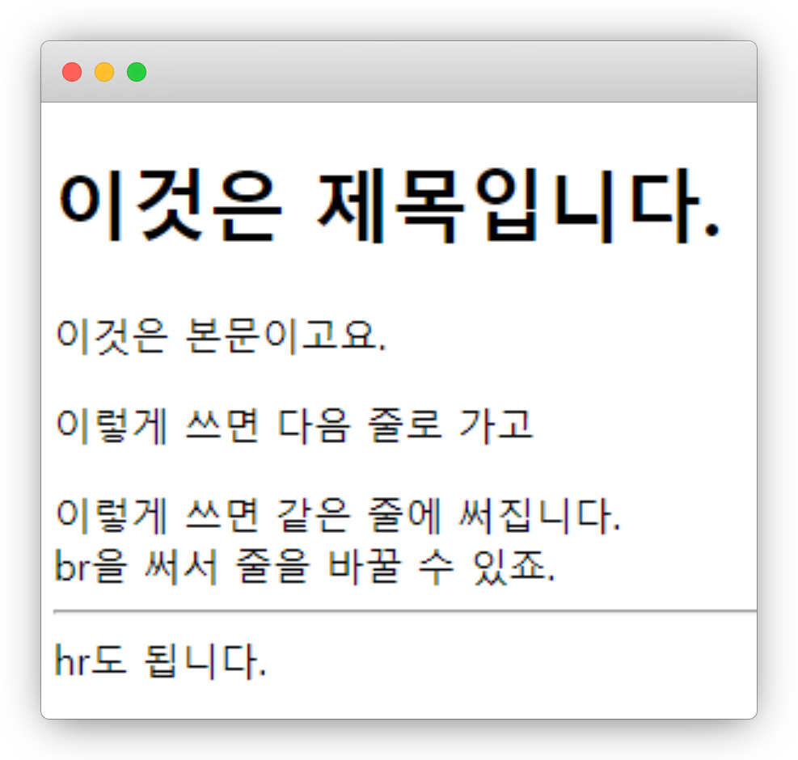
HTML – <body>
<body>
<h1>이것은 제목입니다.</h1>
<p>이것은 본문이고요.</p>
<p>이렇게 쓰면 다음 줄로 가고</p>
<span>이렇게 쓰면</span>
<span>같은 줄에 써집니다.</span>
<br>
<span>br을 써서 줄을 바꿀 수 있죠.</span>
<hr>
<span>hr도 됩니다.</span>
</body>

Slide 43
HTML – <body>
<a>
링크
<a href="http://jungol.co.kr/">정올</a>

Slide 44
HTML – <body>
<ul>
<ol>
<li>
리스트
<ul>
<li>리스트</li>
<li>입니다</li>
</ul>

Slide 45
HTML – <body>
<body>
<ul>
<li>순서없는</li>
<li>리스트</li>
<li>입니다</li>
</ul>
<ol>
<li>순서있는</li>
<li>리스트</li>
<li>입니다</li>
</ol>
</body>

Slide 46
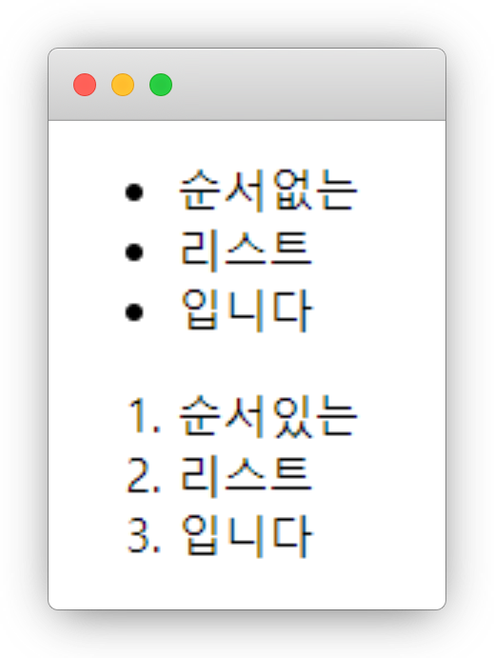
HTML – <body>
<body>
<ul>
<li>순서없는</li>
<li>리스트</li>
<li>입니다</li>
</ul>
<ol>
<li>순서있는</li>
<li>리스트</li>
<li>입니다</li>
</ol>
</body>

Slide 47
HTML – <body>
<table>
테이블 컨테이너

Slide 48
HTML – <body>
<tr>
테이블 행

Slide 49
HTML – <body>
<td>
<th>
테이블 셀

Slide 50
HTML – <body>
<body>
<table border="1">
<tr>
<th>1</th>
<th>2</th>
</tr>
<tr>
<td>3</td>
<td>4</td>
</tr>
<tr>
<td>5</td>
<td>6</td>
</tr>
</table>
</body>

Slide 51
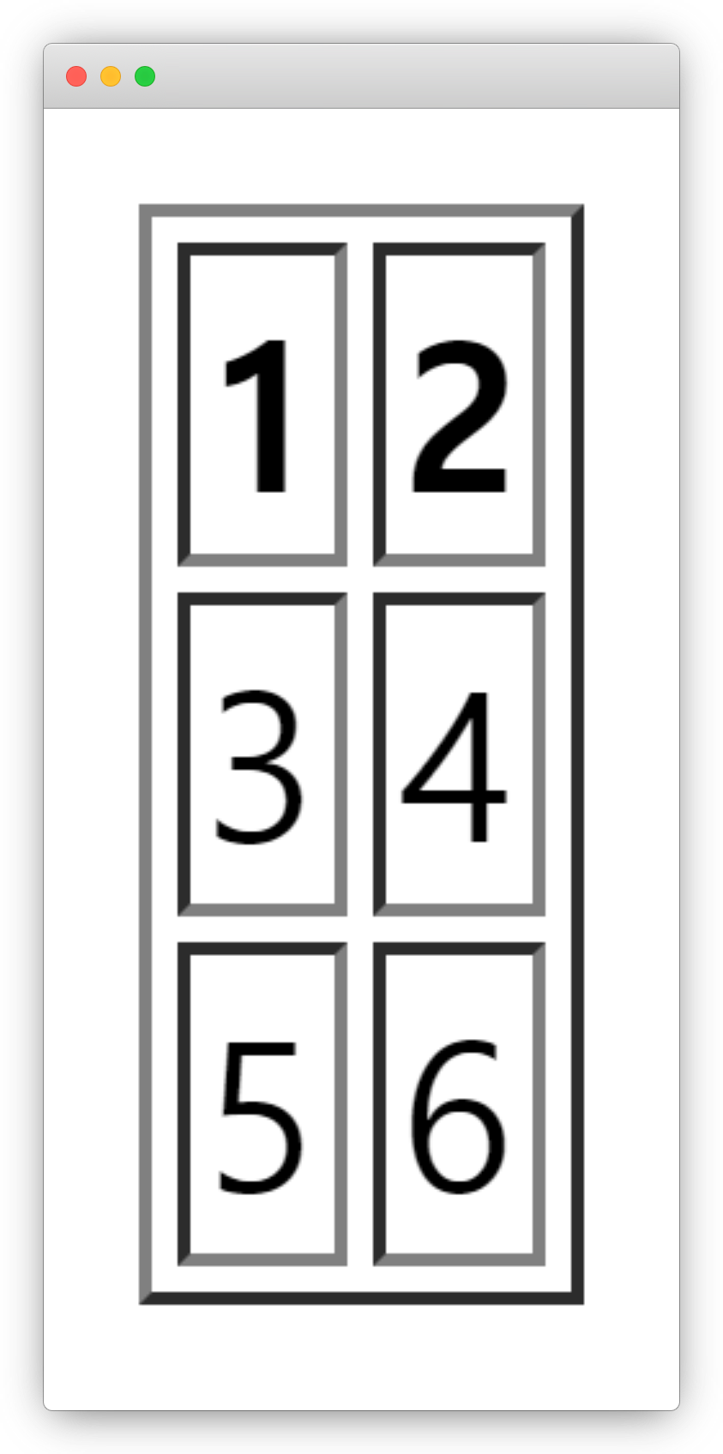
HTML – <body>
<body>
<table border="1">
<tr>
<th>1</th>
<th>2</th>
</tr>
<tr>
<td>3</td>
<td>4</td>
</tr>
<tr>
<td>5</td>
<td>6</td>
</tr>
</table>
</body>

Slide 52
HTML – <body>
<body>
<table border="1">
<tr>
<th colspan="2">1</th>
</tr>
<tr>
<td>3</td>
<td>4</td>
</tr>
<tr>
<td>5</td>
<td>6</td>
</tr>
</table>
</body>

Slide 53
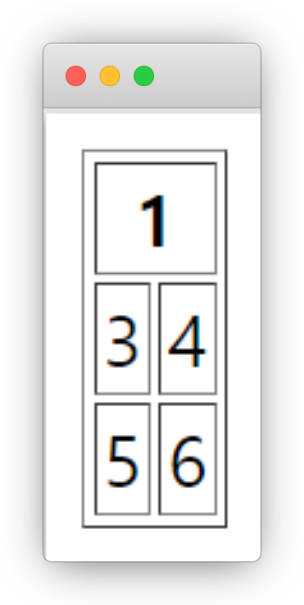
HTML – <body>
<body>
<table border="1">
<tr>
<th colspan="2">1</th>
</tr>
<tr>
<td>3</td>
<td>4</td>
</tr>
<tr>
<td>5</td>
<td>6</td>
</tr>
</table>
</body>

Slide 54
HTML – <body>
<body>
<table border="1">
<tr>
<th colspan="2">1</th>
</tr>
<tr>
<td rowspan="2">3</td>
<td>4</td>
</tr>
<tr>
<td>6</td>
</tr>
</table>
</body>

Slide 55
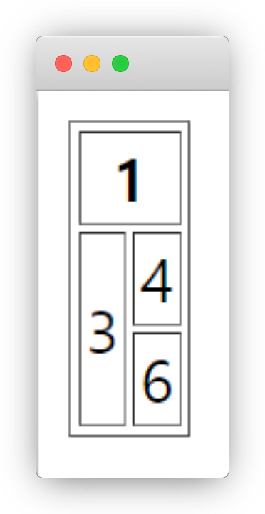
HTML – <body>
<body>
<table border="1">
<tr>
<th colspan="2">1</th>
</tr>
<tr>
<td rowspan="2">3</td>
<td>4</td>
</tr>
<tr>
<td>6</td>
</tr>
</table>
</body>

Slide 56
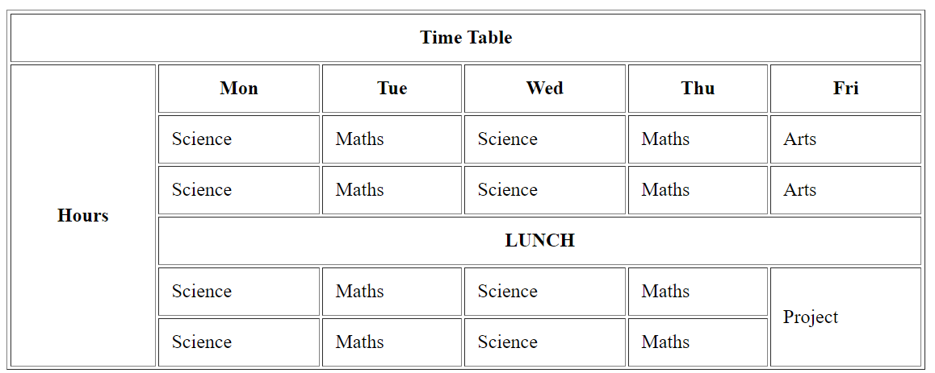
HTML – <body>

Slide 57
<table border="1">
<tr>
<th colspan="6">Time Table</th>
</tr>
<tr>
<th rowspan="6">Hours</th> <th>Mon</th> <th>Tue</th> <th>Wed</th> <th>Thu</th> <th>Fri</th>
</tr>
<tr>
<td>Science</td> <td>Maths</td> <td>Science</td> <td>Maths</td> <td>Arts</td>
</tr>
<tr>
<td>Science</td> <td>Maths</td> <td>Science</td> <td>Maths</td> <td>Arts</td>
</tr>
<tr>
<th colspan="5">LUNCH</th>
</tr>
<tr>
<td>Science</td> <td>Maths</td> <td>Science</td> <td>Maths</td> <td rowspan="2">Project</td>
</tr>
<tr>
<td>Science</td> <td>Maths</td> <td>Science</td> <td>Maths</td>
</tr>
</table>

Slide 58
HTML – <body>
<input>
입력

Slide 59
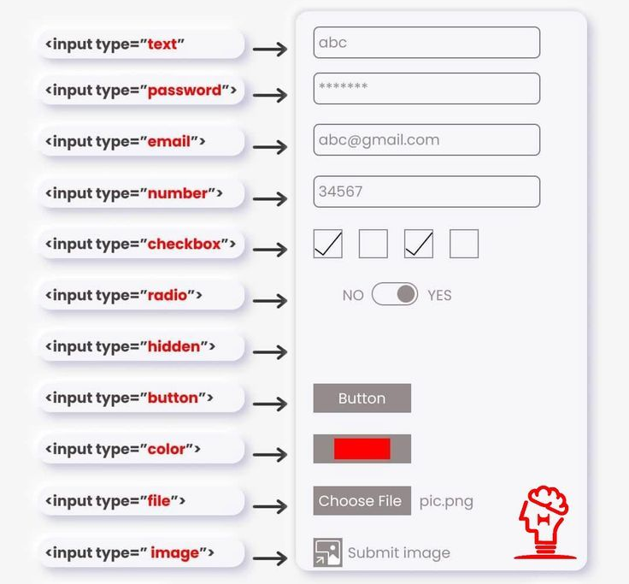
HTML – <body>

Slide 60
HTML – <body>
<img>
이미지
<img src="images/jungol.png" alt=＂정올">

Slide 61
HTML
<audio>
<video>
<pre>
<iframe>
<dt>
<dd>
<nav>
<ruby>
<form>

Slide 62
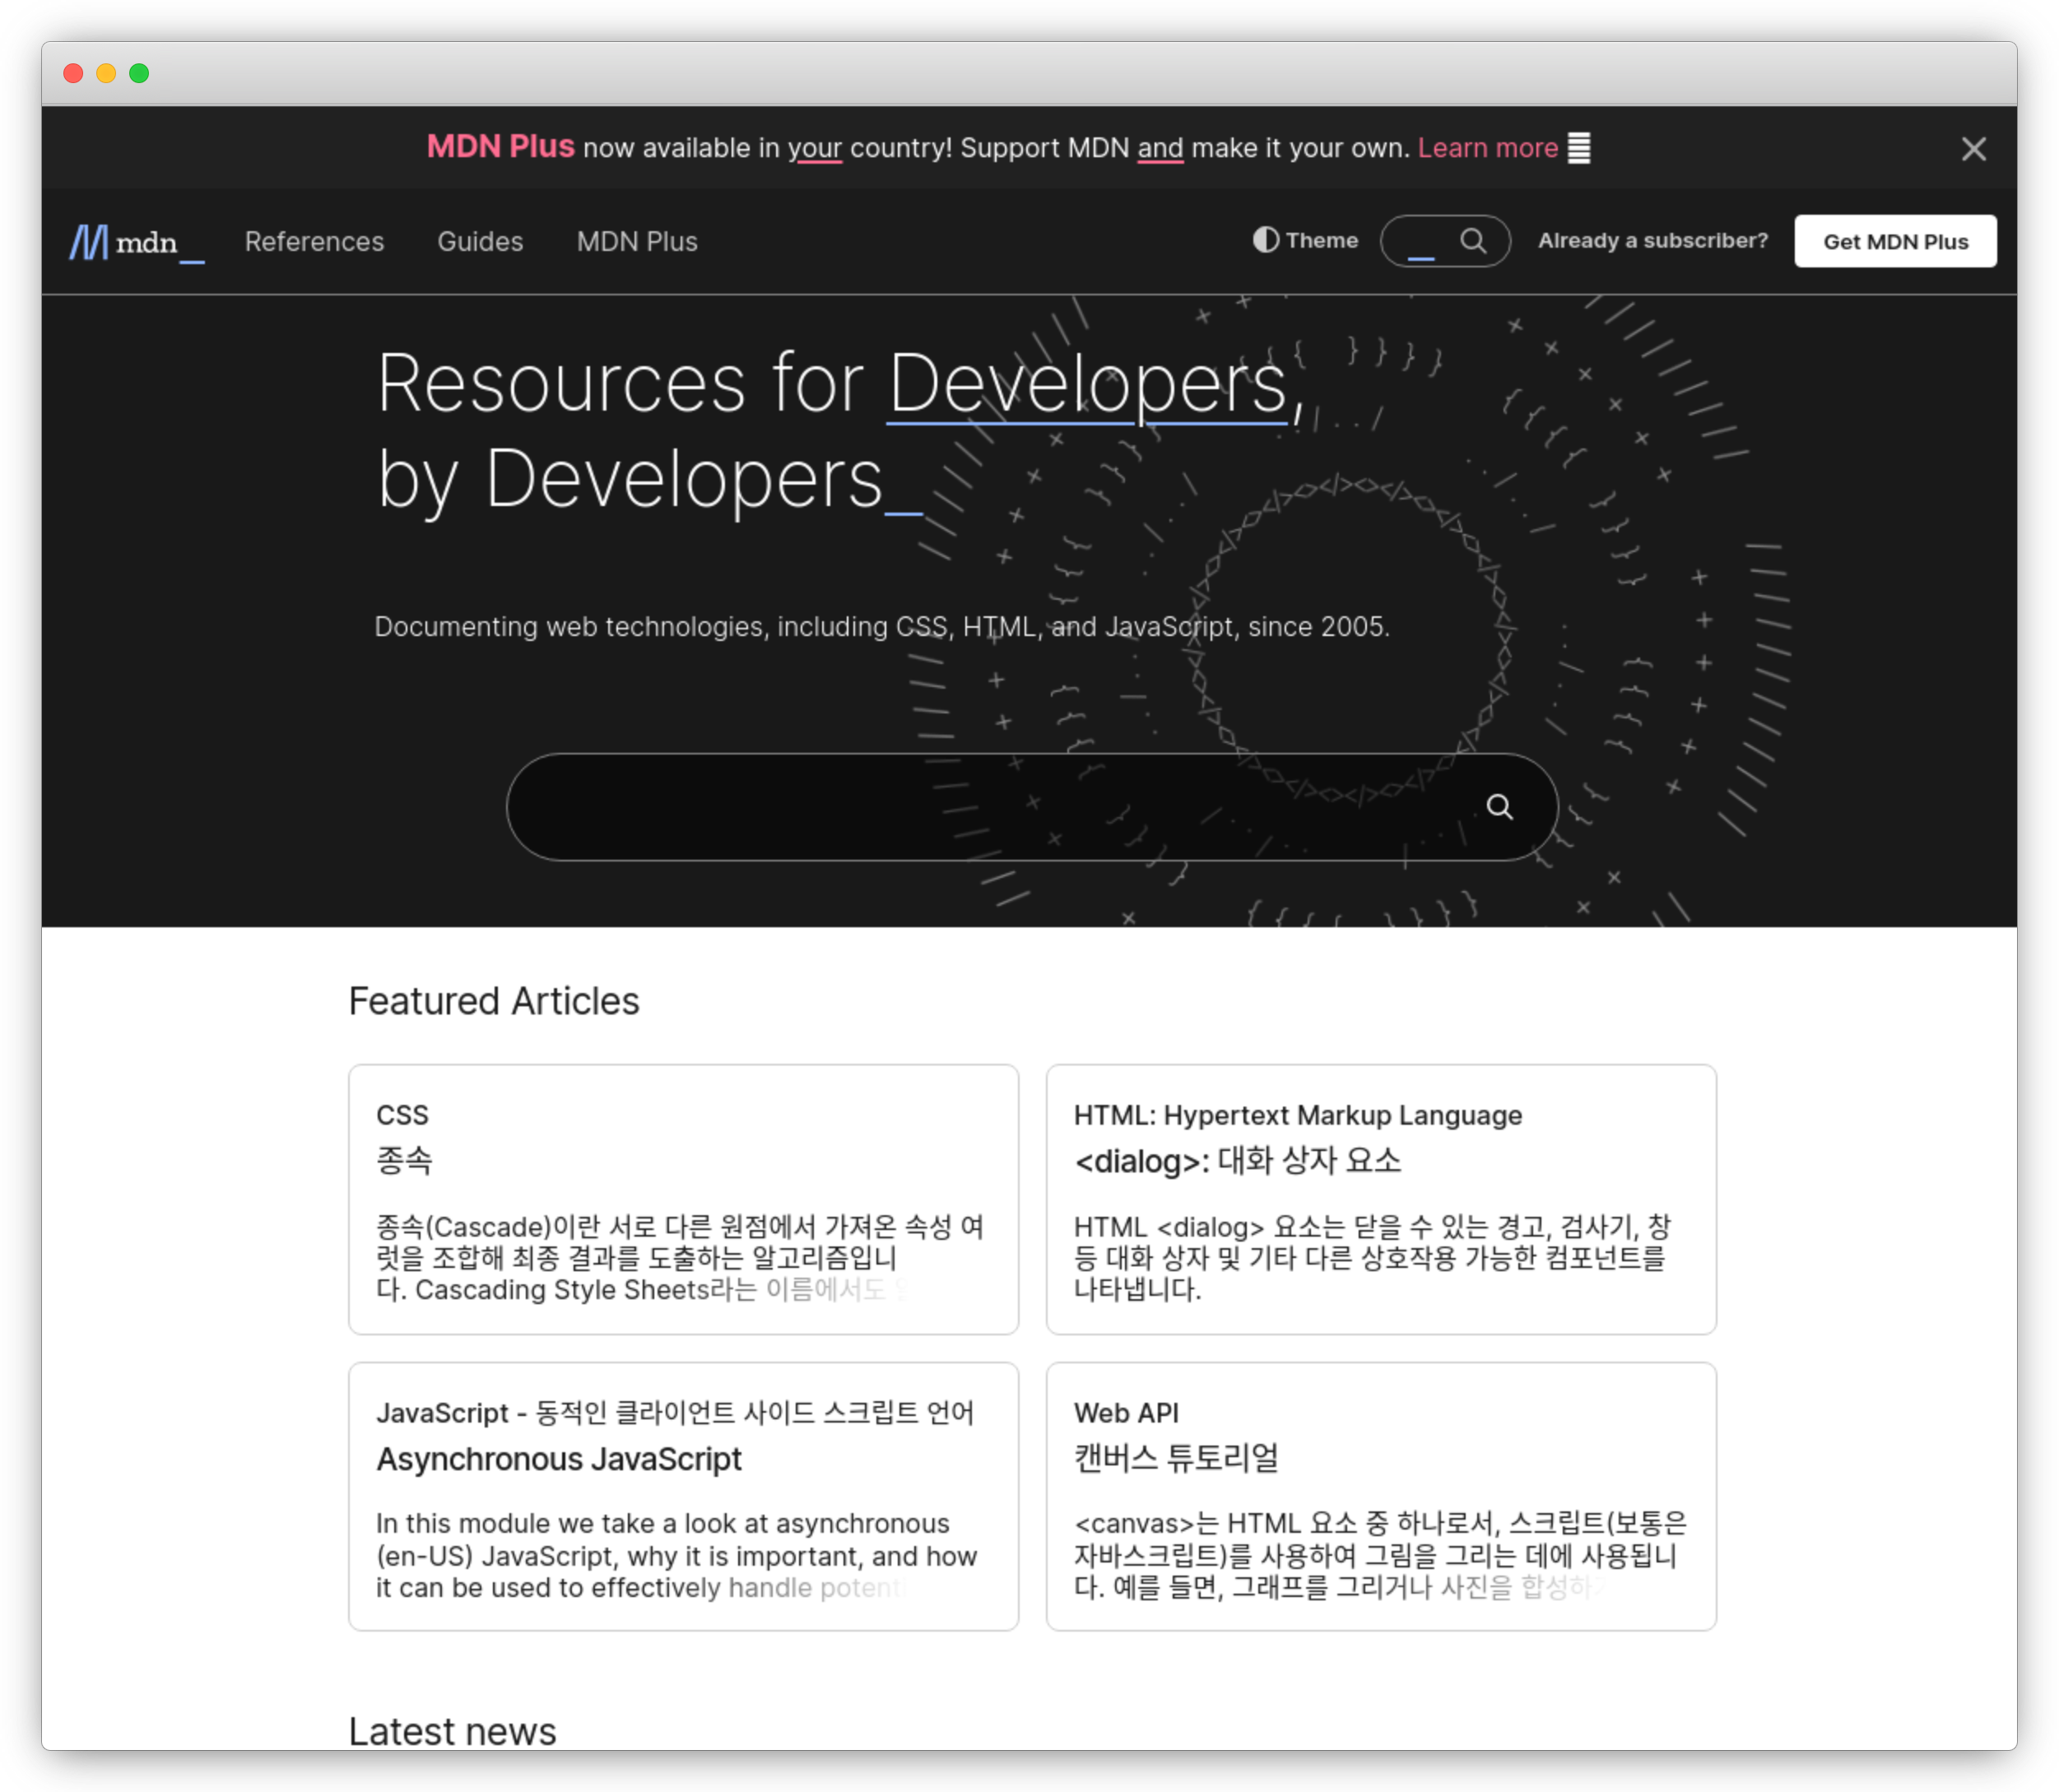
HTML

Slide 63
HTML
https://developer.mozilla.org/ko/

Slide 64
웹 프로그래밍?

Slide 65
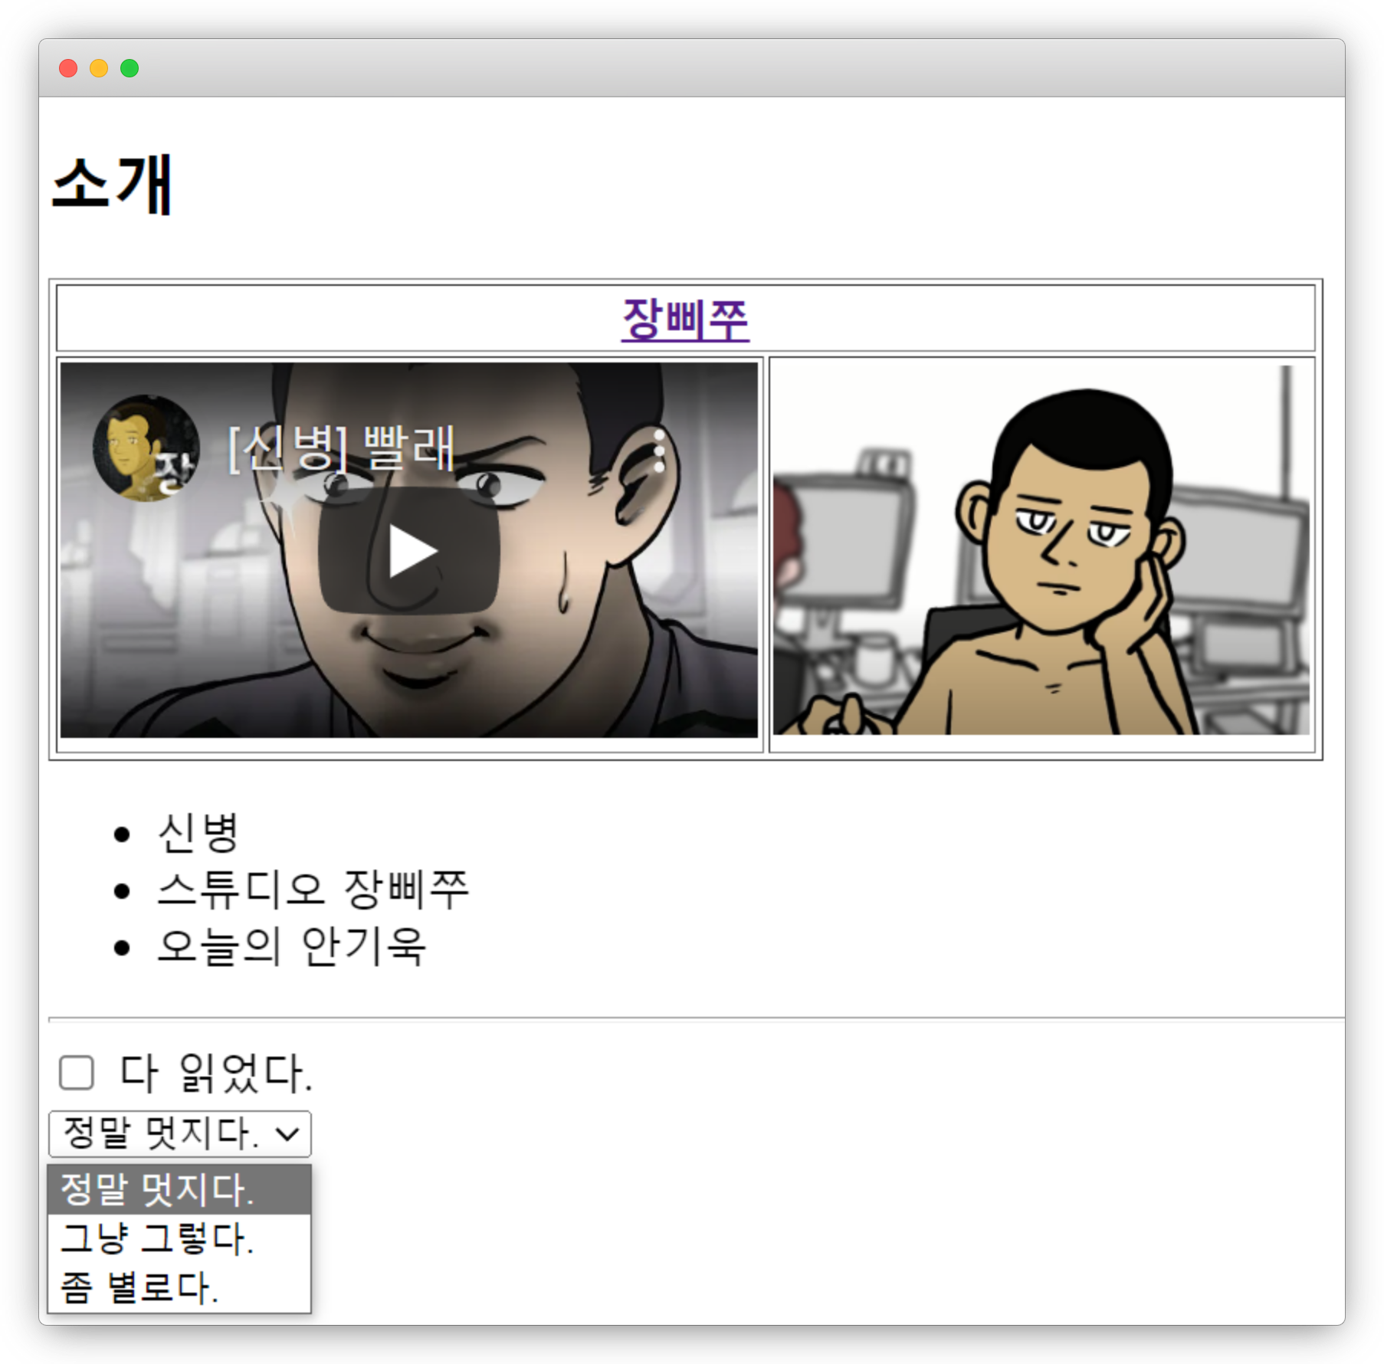
실습

Slide 66
CSS
id
요소의 유일한 값
<p id="test">12345</p>

Slide 67
CSS
class
요소의 유일하지 않은 태그
<p class="test">12345</p>

Slide 68
CSS
<style>
h1 { color: red; }
p { color: white; background: black; }
</style>
<body>
<h1>테스트</h1>
<p>입니다.</p>
</body>

Slide 69
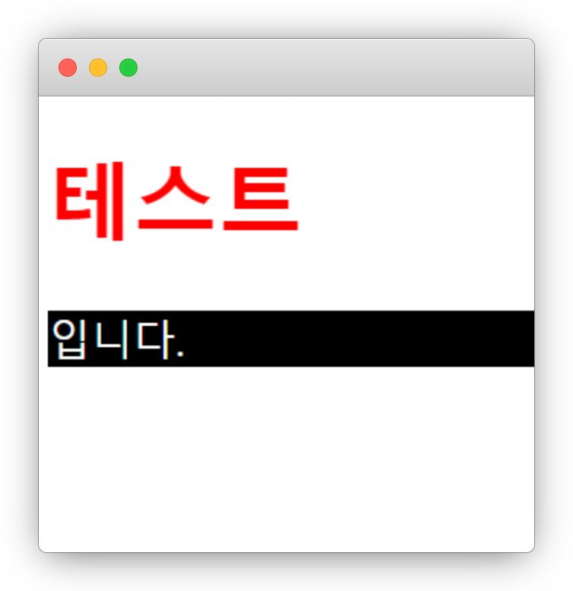
CSS
<style>
h1 { color: red; }
p { color: white; background: black; }
</style>
<body>
<h1>테스트</h1>
<p>입니다.</p>
</body>

Slide 70
CSS - 선택자
선택자
태그
p
아이디
#id
클래스
.class

Slide 71
CSS - 선택자
선택자
태그 p
아이디 #id
클래스 .class
후손 a b
자손 a > b
속성 a[k=v]
반응 :active :hover
링크 :link :visited
구조 :nth-child()
선택 :selection
전체 *
부정 :not()

Slide 72
CSS - 선택자
ul > li:nth-child(2n):hover

Slide 73
CSS
color
글자의 색 설정

Slide 74
CSS
background
배경 색 설정

Slide 75
CSS
width
넓이

Slide 76
CSS
height
높이

Slide 77
CSS
margin
여백

Slide 78
CSS
padding
여백?

Slide 79
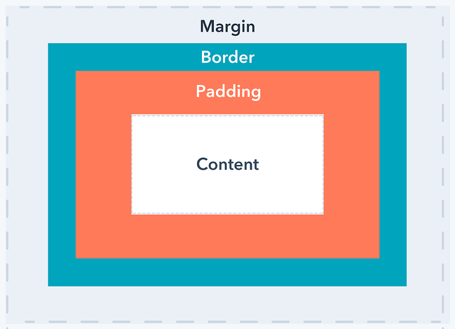
CSS

Slide 80
CSS
border
외곽선

Slide 81
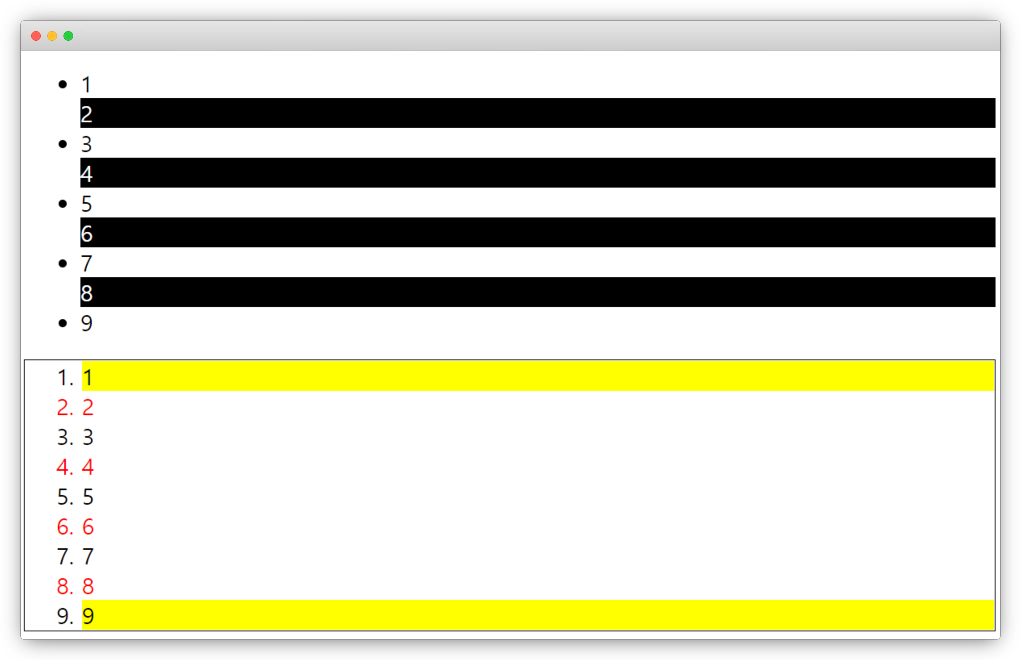
실습

Slide 82
실습
<style>
ul > li:nth-child(2n) { color: white; background: black; }
ol { border: 1px solid; }
ol > li:first-child, ol > li:last-child { background: yellow; }
ol > li:nth-child(2n) { color: red; }
</style>

Slide 83
장고
입력
처리
출력
요청
불러오기
응답
표시

Slide 84
장고
브라우저

Slide 85
장고
서버
Request
브라우저

Slide 86
장고
서버
Request
Response
브라우저

Slide 87
장고
서버
Request
Response
브라우저

Slide 88
장고
HTML
서버
Request
Response
브라우저

Slide 89




장고
서버
Request
Response
브라우저

Slide 90
장고
서버
Request
Response
브라우저

Slide 91
장고
앱
앱
…
프로젝트

Slide 92




장고

Slide 93
장고
django-admin startproject helloworld

Slide 94
장고
python manage.py makemigrations
python manage.py migrate

Slide 95
장고
helloworld/settings.py
INSTALLED_APPS = [
'django.contrib.admin’,
'django.contrib.auth’,
'django.contrib.contenttypes’,
'django.contrib.sessions’,
'django.contrib.messages’,
'django.contrib.staticfiles’,
'main’,
]

Slide 96
장고
helloworld/settings.py
LANGUAGE_CODE = 'ko-kr’
TIME_ZONE = 'Asia/Seoul'

Slide 97
장고
main/templates/main/index.html
<!DOCTYPE html>
<html lang=“ko">
<head>
<meta charset="UTF-8">
<title>Title</title>
</head>
<body>
장고 첫페이지!
</body>
</html>

Slide 98
장고
main/views.py
from django.shortcuts import render
# Create your views here.
def index(request):
return render(request,'main/index.html')

Slide 99
장고
main/urls.py
from django.urls import path
from . import views
urlpatterns = [ path('', views.index, name='index'), ]

Slide 100
장고
helloworld/urls.py
from django.contrib import admin
from django.urls import path, include
urlpatterns = [
path('admin/', admin.site.urls),
path('', include('main.urls')),
]

Slide 101
장고
python manage.py runserver

Slide 102
실습
main
test
…
helloworld

Slide 103
MVC 패턴
서버
Request
Response
브라우저

Slide 104
MVC 패턴
서버
조회
생성
Request
Response
수정
브라우저

Slide 105
MVC 패턴
컨트롤러
뷰
모델
생성
조회
수정
브라우저

Slide 106
MVC 패턴
모델
컨트롤러
뷰
데이터 저장
입력 처리
뷰 업데이트
모델 쿼리
예쁘게
보여줌

Slide 107
MVC 패턴
모델
컨트롤러
뷰
???
main/views.py
index.html

Slide 108
다음 시간에는…
데이터베이스(모델) 사용 프로젝트

Slide 109
웹 프로그래밍
한글과컴퓨터학원
조교 이서현

